Slide 1
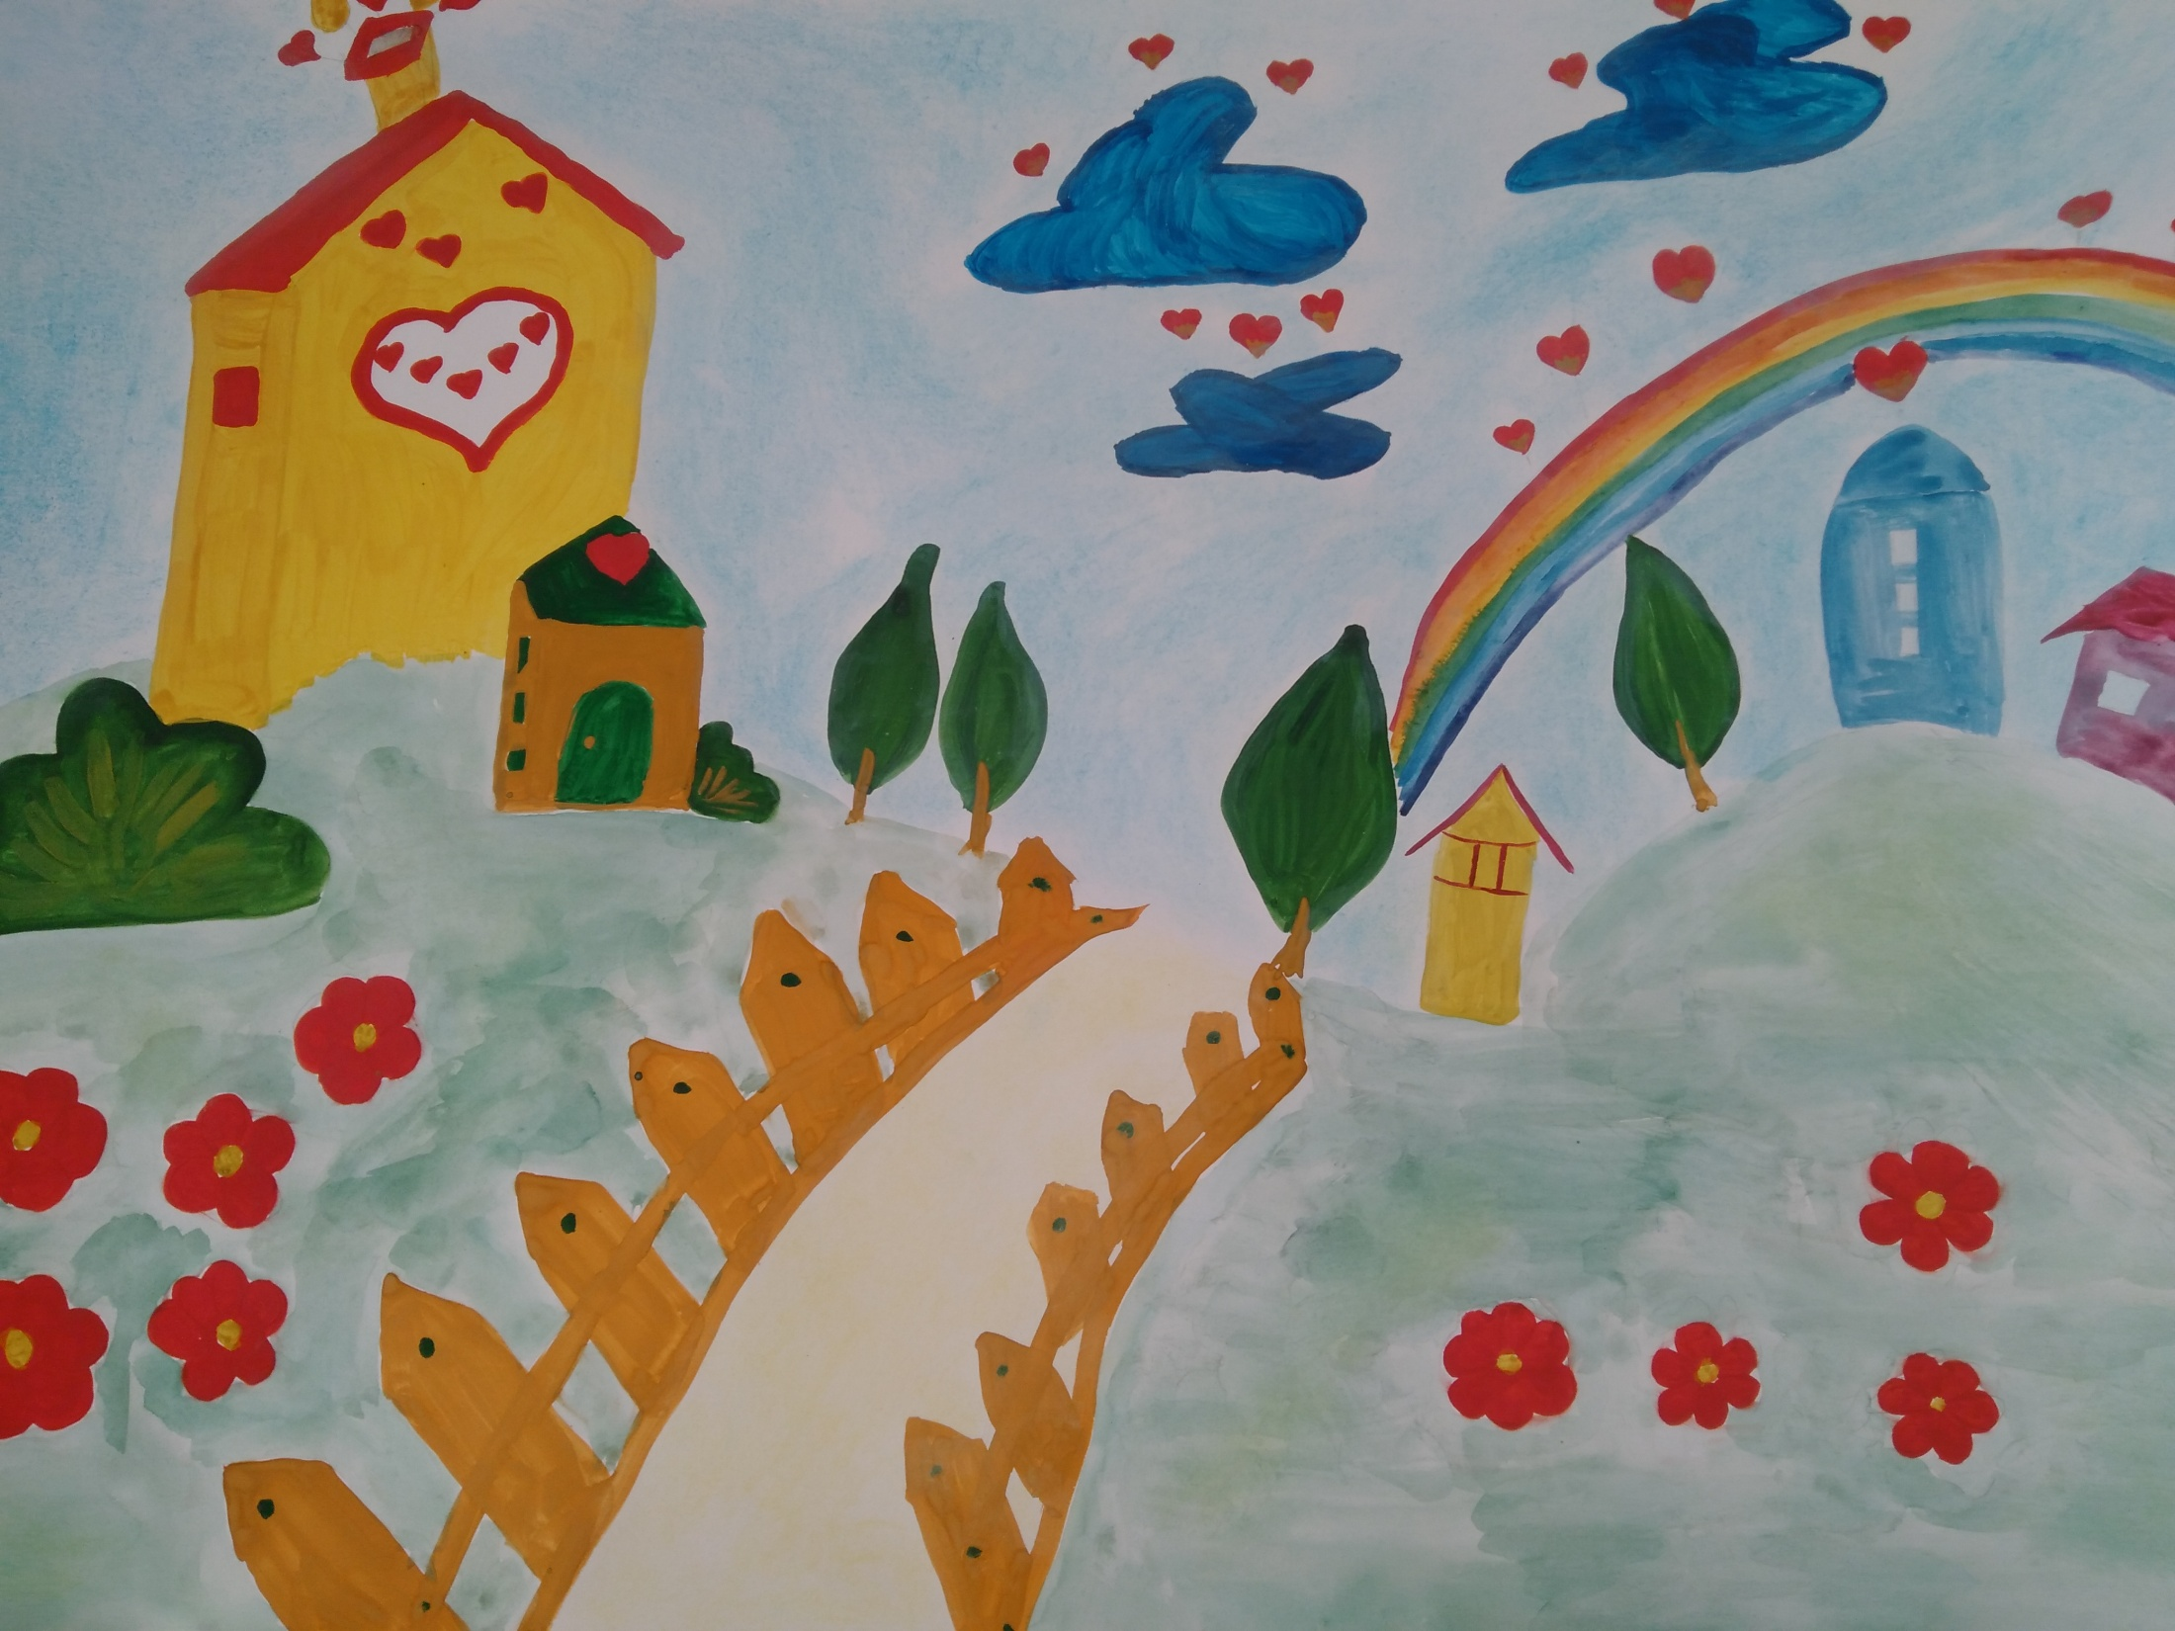
Муниципальное автономное дошкольное образовательное учреждение города Новосибирска «Детский сад № 59 «Золотой Петушок»
«День рождение Петушка»
Участники проекта: Грунин Ярослав, Сенцова Яна,
Сафиянов Роман
Организаторы: воспитатели Ананьева Е.В., Смородина А.Ю.
2017 г. Новосибирск

Slide 2

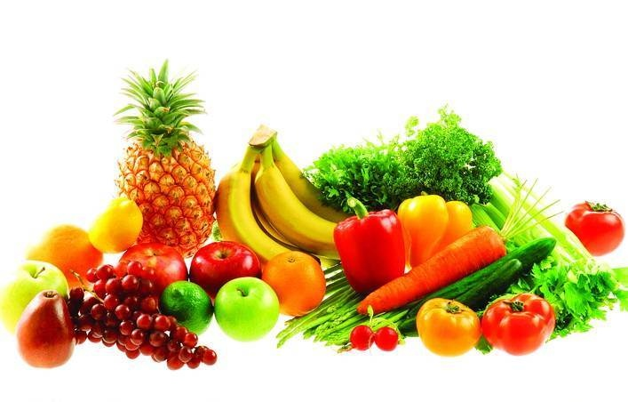
1 этап. Выбор темы
В воскресенье у одного мальчика из нашей группы было день рожденья! «Праздник живота», как он сам говорил. И этот праздник закончился тем, что у ребёнка заболел не только живот, но и высыпала аллергическая сыпь. А тут ещё день рождение нашего детского сада «Золотого петушка», дети очень забеспокоились, а что произойдет с нашим золотым петушком, если он будет неправильно питаться.

Slide 3

Цель проекта: формирование навыков правильного здорового питания у детей старшего дошкольного возраста.
Задачи проекта:
развивать познавательный интерес детей к правильному питанию;
формировать умение ответственно относиться к своему здоровью;
способствовать объединению детей и взрослых на основе ценностей правильного питания для сохранения здоровья;
обеспечить детей необходимой информацией, позволяющей сохранять и укреплять своё здоровье.

Slide 4

Вид проекта: информационно-творческий, мультимедийный
Продолжительность проекта: долговременный
(1 месяца)
Ожидаемый результат: у детей сформируется осознанное отношение к правильному питанию, они узнают какие продукты питания полезные, а какие вредные для здоровья, что нужно кушать и как нужно кушать, чтобы не болеть.

Slide 5

2 этап. Сбор сведений
Средства: Чтение сказок, стихотворений, статей в энциклопедиях; отгадывание загадок; рассматривание картинок.
Деятельность: рассматривание иллюстраций, творческая деятельность по изготовлению атрибутов для мультфильма в технике пластилинографии, рисование декораций акварелью, гуашью; беседа об особенностях правильного питания; словотворчество по сочинению сказки «День рождения Петушка»
Вопросы для обсуждения:
- Что такое здоровье?
- Зачем человеку нужно здоровье?
-Какие продукты питания полезные, а какие вредные для здоровья?
Как нужно правильно питаться?
Сколько раз в день?

Slide 6
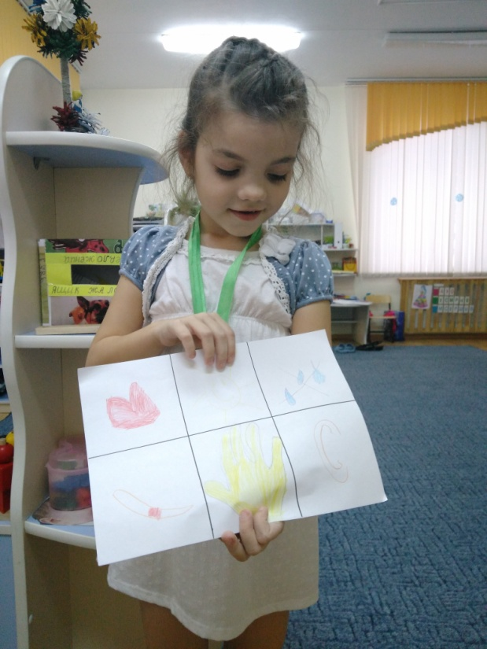
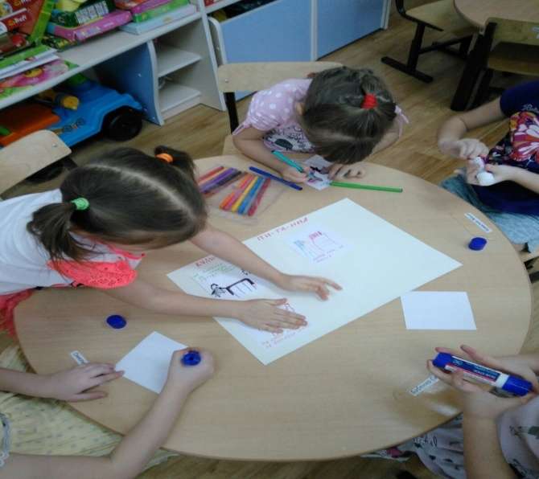
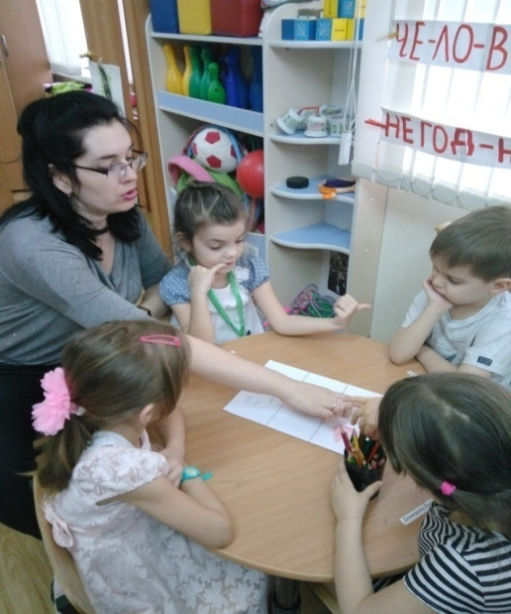
3 этап. Выбор проектов
В процессе реализации проекта дети придумали сказку «День рождения Петушка»

Slide 7
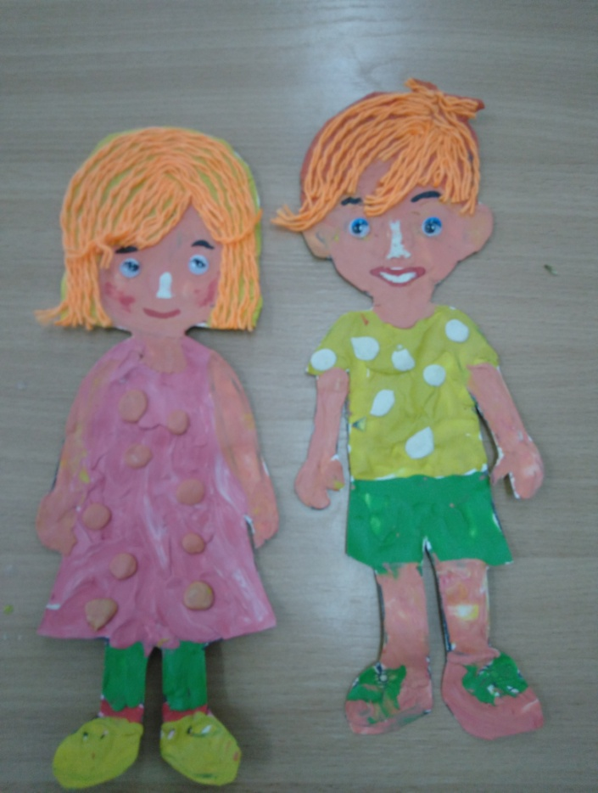
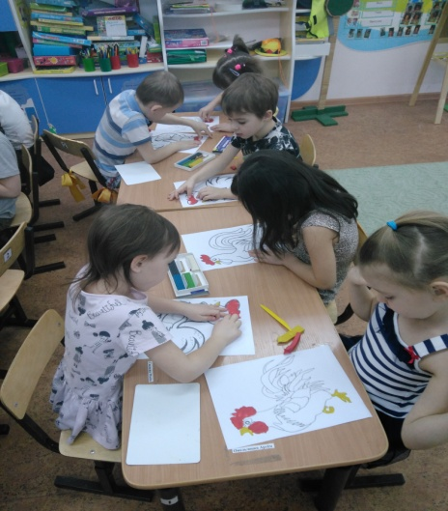
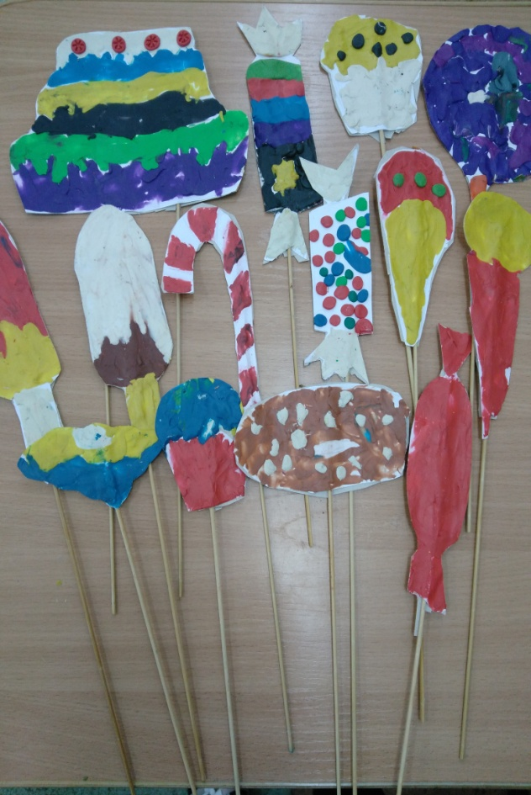
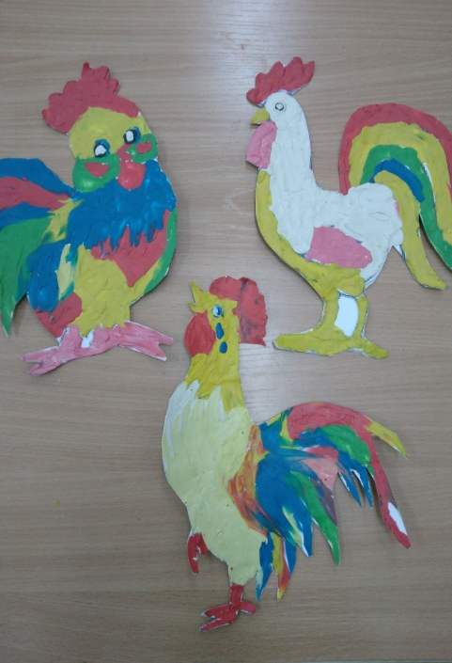
Изготовили в технике пластилинографии атрибуты по сказке для съёмки мультфильма

Slide 8

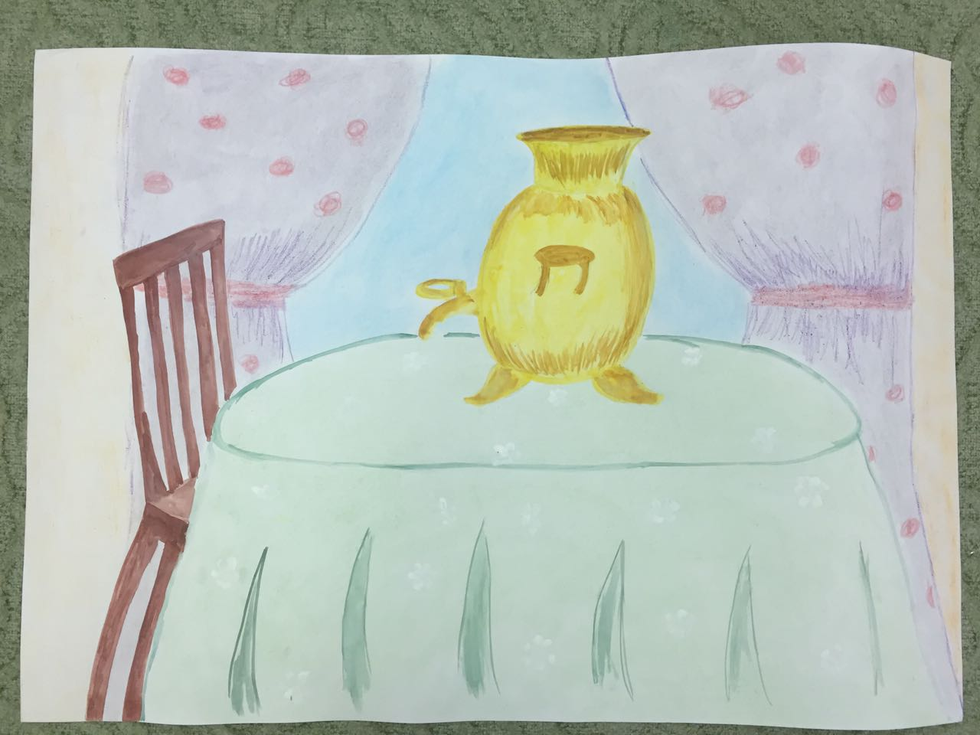
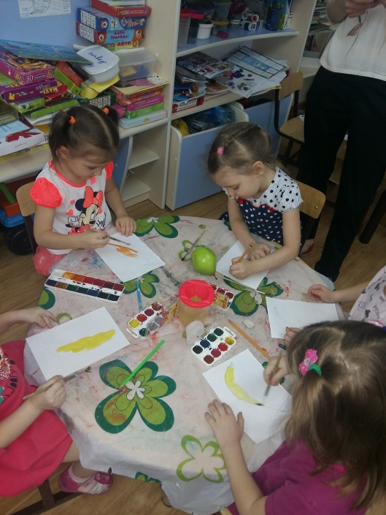
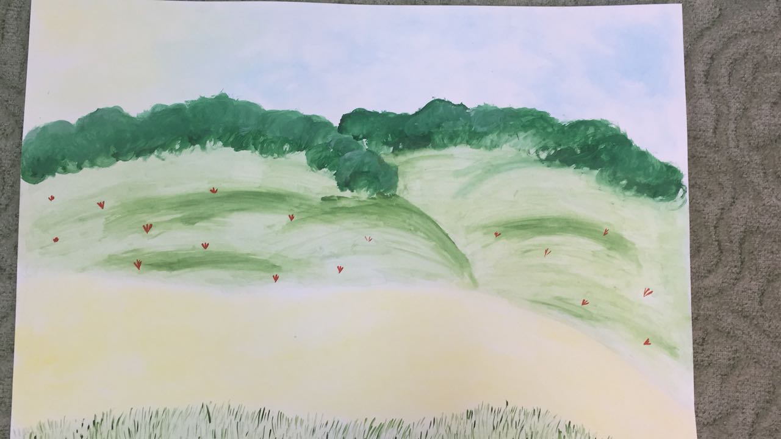
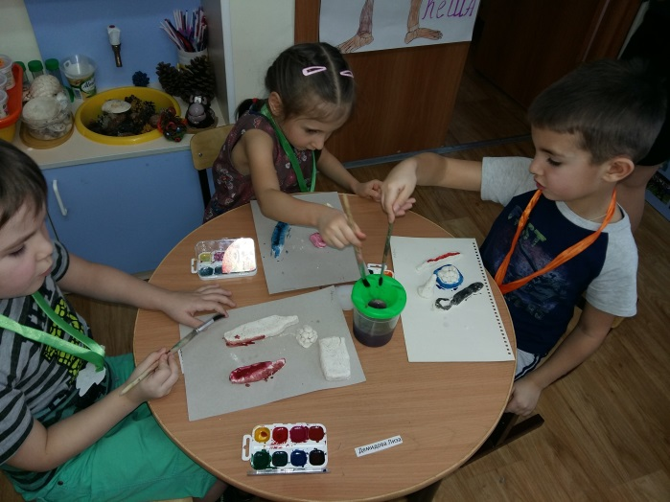
Нарисовали декорации акварелью и гуашью

Slide 9
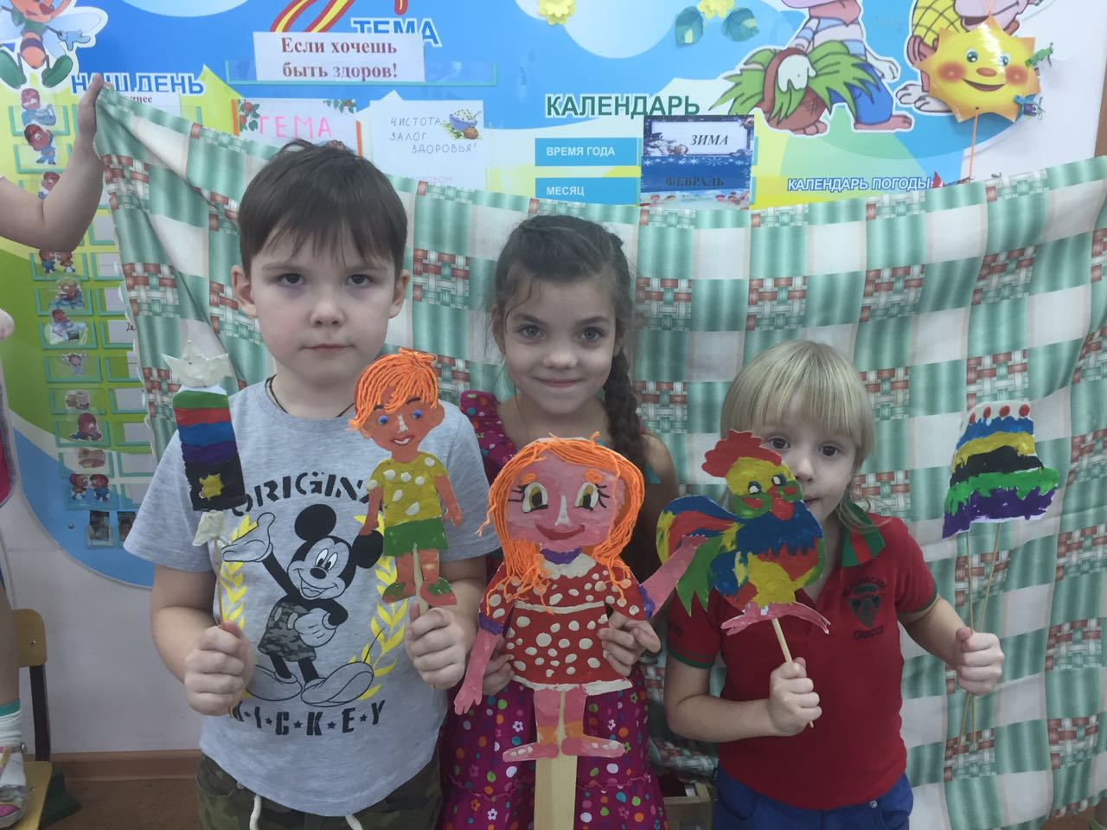
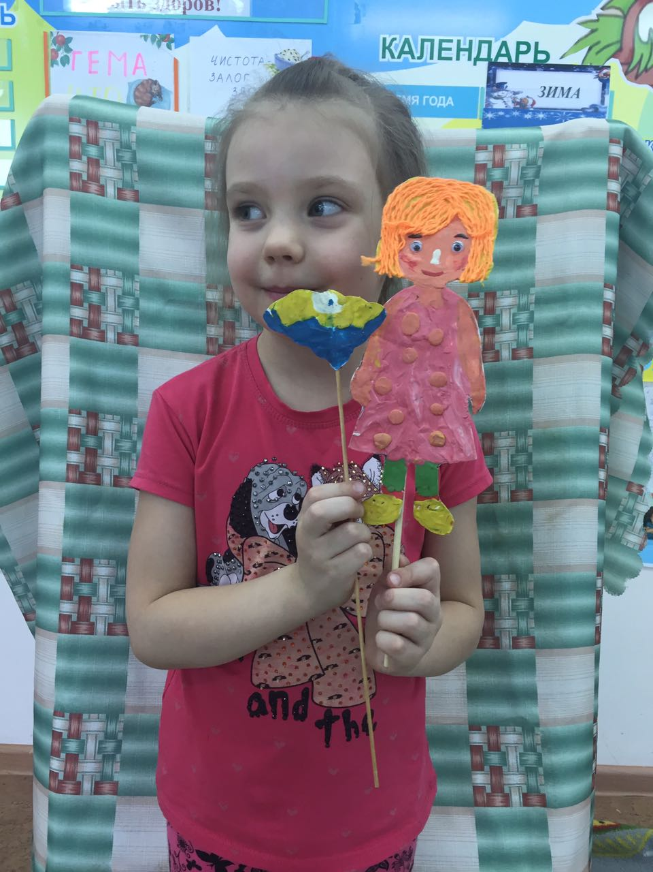
Съёмка мультфильма

Slide 10

Сказка «День рождения Петушка»
-День рождения Петушка
Отмечает детвора
Поздравляют символ сада
Угощеньями сполна.
Кто печенье подарил,
Кто вареньем угостил,
И конфеты, и торты
Оказались так вкусны!
Петушок идёт чуть весел,
Грустно голову повесил,
И икает, и кряхтит,
Охает и ахает
У него живот болит
От того и плакает…
По пути он встретил деток
Из «Улыбки» группы 8
Майя с Колей удивились
И спросили: «Что с тобою?»
-Здравствуй, Петя – петушок,
Золотой ты гребешок!
Что грустишь?
Нам дай ответ.
- Ой, объелся я конфет!
А ещё было печенье,
Торт и множество варенья.
День Рожденье у меня
Все поздравили друзья!
Ох, и тяжка боль моя!
-Разве можно столько есть?
На диету нужно сесть!
Ты, Петруша, не ворчи
Лучше о еде молчи!
Сам во всём ты виноват
Ел и ел ты всё подряд.
-Вы, ребята, помогите,
Что мне делать подскажите
Мне болеть никак нельзя
Символ сада я друзья!
- Не печалься, Петушок,
Золотой, ты гребешок.
Мы дадим тебе совет,
Чтоб не знал ты больше бед!
-Вкусно все поесть мы любим
И питаться в саду будем
Мы совсем не всухомятку,
А как надо по порядку!
-Борщ на первое съедаем,
Кашу просто обожаем,
И котлеты, и компот
Так и просятся к нам в рот!
-Молоком мы запиваем,
Бифилин употребляем
Фрукты, овощи едим
И здоровьем дорожим!
-Знать нам всем одно лишь нужно,
За здоровьем следить нужно!
Кушать надо в одно время,
Соблюдая гигиену!
-Колу, фанту выливаем,
Чипсы и фаст –фуд бросаем
Больше их мы не жуём
С витаминами живём!
-Петушок наш не болей,
Выздоравливай скорей
Помни правила питанья
Чтоб не зря были старанья!
И болезнь ты побеждай,
И здоровье сохраняй!
-Помнят взрослые и дети,
Что ценней всего на свете
За здоровьем нам следить
Гигиеной дорожить,
Рано утром закаляться
И с гимнастикой справляться,
За питанием следить,
Чтоб здоровенькими быть!

